Slide 1
Интернет-сленг
Обучающиеся 9В класса
МБОУ КСОШ № 19
Бычкова Татьяна Юрьевна
Фомичева Вероника Семеновна
Научный руководитель:
учитель русского языка и литературы
Федорович Алёна Геннадьевна

Slide 2
Цель и задачи проекта
Цель проекта: исследование интернет-сленга и анализ потенциальных последствий его использования подростками.
Задачи проекта:
изучить теоретический материал по данной теме;
рассмотреть понятия: сленг, ви­ды сленга, образование сленга;
исследовать словообразование интернет-сленга;
проанализировать употребление слов интернет-сленга среди людей разных возрастных групп;
сделать выводы об отношение учащихся к интернет-сленгу и о влиянии его использования на грамотность подростков;
из определенных в результате анкетирования самых популярных слов интернет сленга, составить толковый словарь интернет-сленга;
разработать перечень мероприятий, направленных на снижение частоты использования интернет-сленга среди подростков.
Используемые методы: анализ научной источников по исследуемой проблеме, анкетирование, анализ результатов.

Slide 3
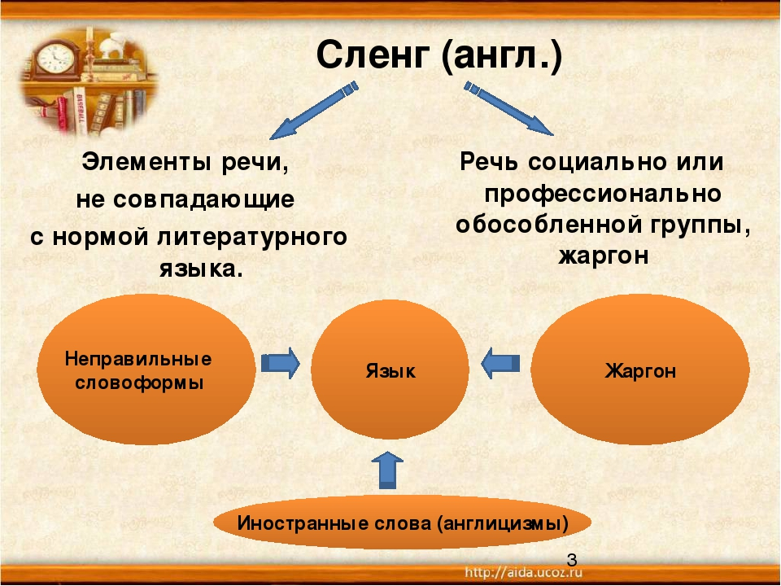
Что такое сленг?
Вся лексика того или иного языка делится на литературную и нелитературную. Нелитературная лексика делится на:
1) Профессионализмы
2) Вульгаризмы
3) Жаргонизмы
4) Сленг
Эта часть лексики отличается своим разговорным и неофициальным характером.
Сленг - это слова, которые часто рассматриваются как нарушение норм стандартного языка. Это очень выразительные, ироничные слова, служащие для обозначения предметов, о которых говорят в повседневной жизни.
В настоящее время сленг является одной из интереснейших языковых систем современной лингвистики.

Slide 4

Подростковый сленг
В любом языке существует свой сленг подростков. Им изобилуют фильмы, музыка, СМИ, социальные сети и Интернет.
Молодежный сленг - форма самоутверждения подростков, его можно рассматривать как этап взросления.
Сленг подростков не возникает ниоткуда. Он, как и настоящие языки, имеет происхождение слов: заимствование из профессиональных сленгов, англицизмы, новообразованные слова путем сочетания двух слов или корня и суффикса.
Откуда же берутся эти слова? Слова придумывают мимоходом, пытаясь объяснить что-то, подбирая подходящее выражение или сравнение. Если новое слово находит отклик, имеет успех в коллективе – оно почти наверняка будет распространяться.
Зачастую, когда в литературном языке нет слова, обозначающего то или иное понятие подростковой субкультуры, в язык входит новое слово. Оно может даже перейти в категорию литературного, если достаточно полно описывает это понятие.

Slide 5
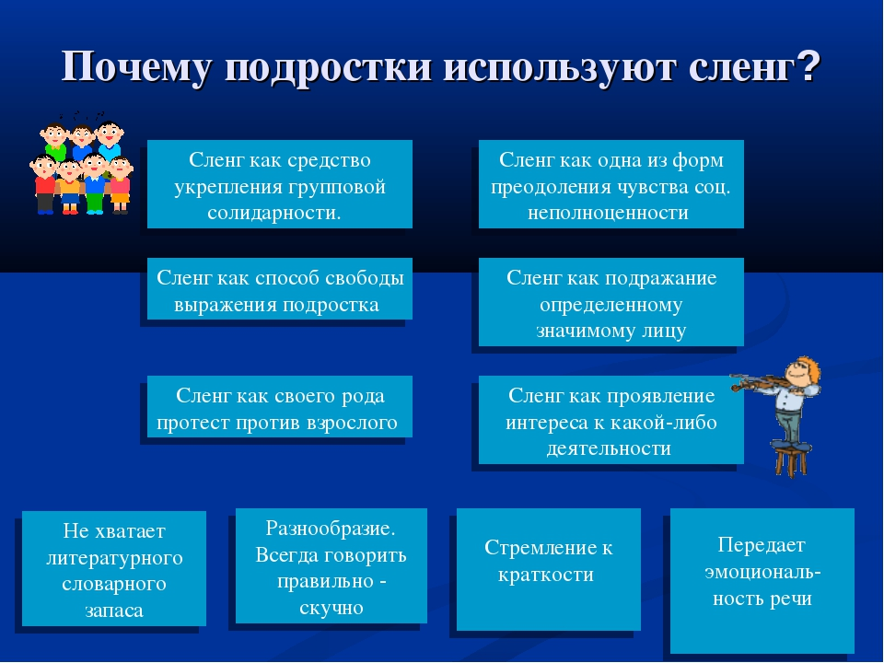
Причины появления подросткового сленга
Подростки всегда и везде придумывали и придумывают свой язык, и это обычно у старшего поколения вызывает страшное недовольство: ему кажется, что подростки коверкают язык, что на нем говорят только глупости.
Зачем же подросткам нужен свой язык?
Во-первых, жизнь меняется, и нужно, чтобы язык соответствовал жизни, потому что в нем в какой-то момент перестает хватать средств для выражения новых смыслов, описания новой реальности. Язык подростков более гибкий, поэтому реагирует на эти явления быстрее, чем взрослый.
Вторая причина – подростки хотят отгородиться от мира взрослых, создать свой мир.
Третья причина: продолжения процесса овладения языком, а именно порождение новых высказываний по модели, поэтому подростки пробуют разные формы, разные модели словообразования, смысловые ходы и механизм постоянного обновления.

Slide 6

Интернет-сленг.
Причины появления
Сеть Интернет стала средством общения для многих людей, а особенно для молодежи. Активно посещая различные сайты, форумы, чаты, общаясь по социальных сетях, в виртуальном пространстве появляется особый сетевой язык – интернет-сленг.
Следует указать объективные причины появления и широкого использования интернет-сленга:
Развитие компьютерных сетей, проникновение технологий во всех сферы общества, несформированная русскоязычная компьютерная речь. Например, коннект (от англ. connecting — соединение), юзер (англ. user — пользователь).
Глобализация культуры, активное проникновение иностранного искусства в массовый доступ: кино, музыка, молодежная культура. Например, спойлер (от to spoil — портить) — преждевременно раскрытая информация об книге или фильме, мем — популярная картинка или видео, ставшее очень популярным в интернете.
Необходимость быстро и чётко выражать эмоции в социальных сетях, обмениваться мыслями, ставить и решать проблемы. Например, узбагойся — успокойся, аааа — боль и отчаяние, зашибись – отлично, гы — смех с иронией, ммм — заинтересованность.

Slide 7

Интернет-сленг.
Особенности общения в интернете
Сеть Интернет стала средством общения для многих людей, а особенно для молодежи. Активно посещая различные сайты, форумы, чаты, общаясь по социальных сетях, в виртуальном пространстве слова русского языка подростки часто употребляют не по правилам.
В чатах, форумах, живых дневниках и в сообщениях социальных сетей тексты пишутся «на бегу» и выглядят примерно одинаково: без знаков препинания, часто без прописных букв, с многочисленными сокращениями и зачастую умышленными опечатками.
Более того, безграмотный стиль общения в социальный сетях возведен в ранг правила онлайнового общения; если сообщение написано по всем правилам русского языка, значит его автор – зануда.
То, что наличие орфографических ошибок входит в привычку, может стать причиной падения грамотности.

Slide 8
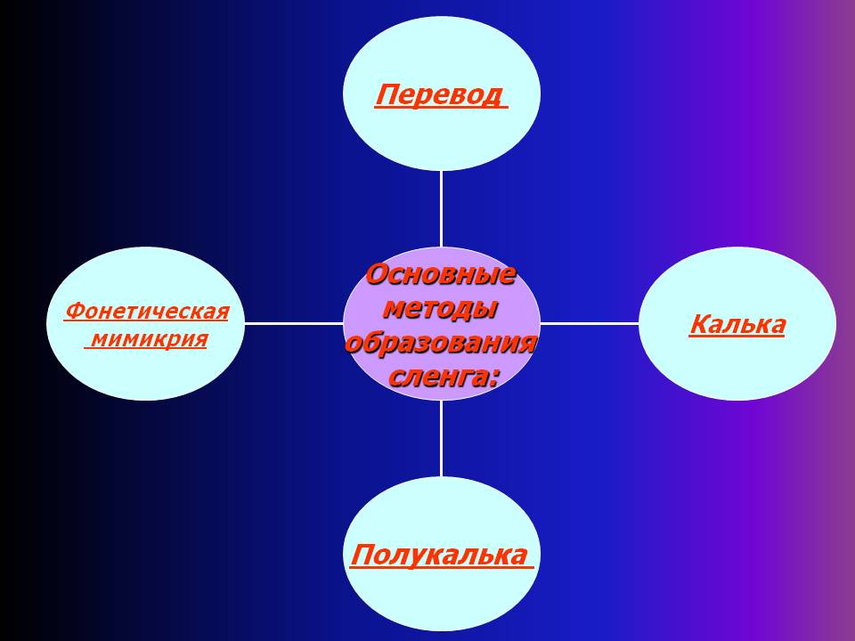
Способы словообразования в интернет-сленге
Пути и способы образования интернет-сленга весьма разнообразны, но все они связаны с тем, что большинство сленговых слов имеют англоязычное происхождение, поэтому сводятся к тому, чтобы приспособить английское слово к российской действительности и сделать его пригодным для постоянного использования.
Основные методы образования сленга, которые охватывают большинство ныне существующей сленговой лексики, используемой при общении в социальных сетях.
1) Калька (полное заимствование).
2) Полукалька (заимствование основы).
3) Перевод: a) с использованием стандартной лексики в особом значении;
б) с использованием сленга других профессиональных групп.
4) Фонетическая мимикрия.
Кроме перечисленных способов преобразования английских слов, используются и сленговые слова русского происхождения, которые образованы в результате словообразования или изменения значения существующих слов, типичных для сленгового словообразования.

Slide 9
Калька
Этот способ образования включает в себя заимствования, грамматически не освоенные русским языком. При этом слово заимствуется целиком со своим произношением, написанием и значением.
Такие заимствования подвержены ассимиляции. Каждый звук в заимствуемом слове замещается соответствующим звуком в русском языке в соответствии с фонетическими законами. Эти слова кажутся иностранными в произношении и написании, они соответствуют всем нормам английского языка.
Часто в этой группе имеет место русское или просто неправильное прочтение английского слова или же перенос слова в русский язык с неправильным ударением.
Го, гоу (от англ. to go) – пойдем, давай;
Никнейм (от англ. nickname) – прозвище, имя-псевдоним в социальных сетях;
Читер (от англ. cheater) – обманщик, жулик, мошенник.

Slide 10
Полукалька
При переходе термина из английского языка в русский последний подгоняет принимаемое слово под нормы не только своей фонетики, как в предыдущей группе, но и под нормы грамматики. При грамматическом освоении английский термин поступает в распоряжение русской грамматики, подчиняясь ее правилам. Существительные, к примеру, приобретают падежные окончания.
Слова этой группы образуется следующим образом: к первоначальной английской основе определенными методами прибавляются словообразовательные модели русского языка:
для образования существительных уменьшительно-ласкательные суффиксы -ик, -ок;
для образования глаголов служат суффиксы -ить и –ать.
Гуглить (от англ. to google) – искать в поисковике Google;
Хакнуть (от англ. to hack) – взломать;
Смайлик (от англ. to smile) – картинка, изображающая определенную эмоцию.

Slide 11
Перевод
Не всегда в русский компьютерный сленг попадают слова, заимствованные из английского языка. Очень часто сленговая лексика образуется способом перевода английского профессионального термина.
Различают два возможных способа перевода.
перевод слова с использованием существующих в русском языке слов, которые при этом приобретают новое значение с измененной стилистической окраской.
термины, которые приобрели свой сленговый перевод путем использования лексики других профессиональных групп. В результате значение слова несколько изменяется, приобретая специфический для компьютерного (интернет) сленга смысл. Чаще всего встречаются слова и выражения из молодежного сленга.
Себяшка (от англ. selfie) – фотография самого себя;
Cносить (от англ. to delete) – удалять ненужные компьютерные программы;
Яблоко (от англ. apple) – сленговое название одноименной модели телефона.

Slide 12
Фонетическая мимикрия
Этот метод основан на совпадении семантически несхожих общеупотребительных слов и английских терминов.
Слово, которое переходит в сленг, приобретает совершенно новое значение, никаким образом не связанное с общеупотребительным.
Возможны случаи, основанные как на фонетическом совпадении всего английского и русского слов, так и случаи, основанные на совпадении части слов. В этом случае русское сленговое слово дополняется оставшейся частью слова, заимствованной методом кальки у английского оригинала.
Дрова (от англ. drivers) – драйверы для программного обеспечения;
Мыло (от англ. e-mail) – электронная почта;
Тырнет (от англ. Internet) – название сети Интернет.

Slide 13
Проведение анкетирования об использовании интернет сленга
1. Укажите Ваш возраст.
2. Используете ли Вы в общении сленг (подростковый/ интернет-сленг/ профессиональный)? (подчеркните наиболее подходящий вариант ответа)
Да, часто
Да, иногда
Никогда
3. В каких ситуациях Вы чаще всего используете сленг? (подчеркните наиболее подходящий вариант ответа)
В живом общении с друзьями/ одноклассниками/ коллегами
При общении в социальных сетях, мессенджерах (Вконтакте, вайбер, ватсап)
4. Можете ли Вы обойтись без использования сленга (подчеркните наиболее подходящий вариант ответа)
Да
Нет
5. Как Вы считаете, влияет ли на грамотность человека использование сленга при общении в социальных сетях (подчеркните наиболее подходящий вариант ответа)
Да
Нет
6. Напишите три самых популярных, по Вашему мнению, слова/выражения из современного интернет-сленга (если они Вам известны)
_____________________________________________________________
_____________________________________________________________
Для того, чтобы оценить, частоту использования интернет-сленга, мною было анкетирование в следующих возрастных категориях:
9 – 11 лет (младшая категория);
14-15 лет (средняя категория);
Старше 30 лет (старшая категория).
Всего в анкетировании приняли участие 45 человек: в младшей категории 20 человек; в средней категории 20 человек; в старшей категории 5 человек.

Slide 14
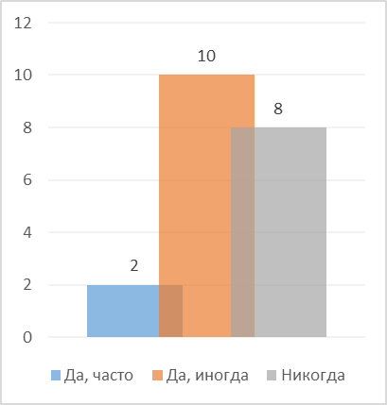
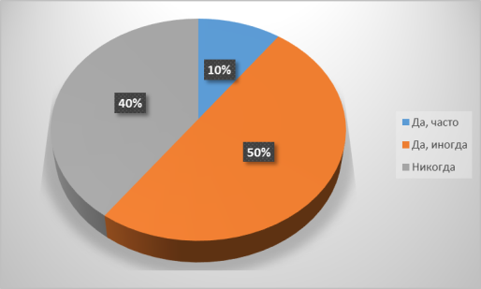
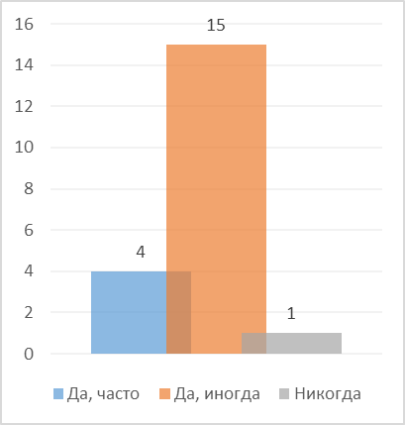
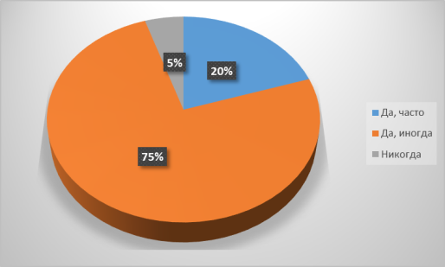
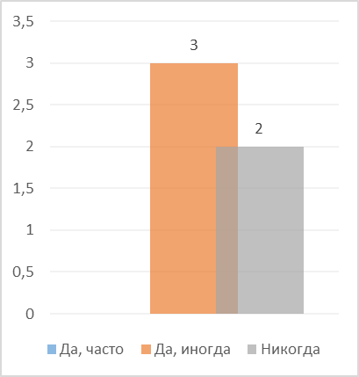
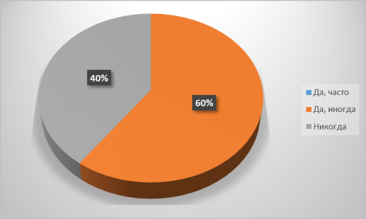
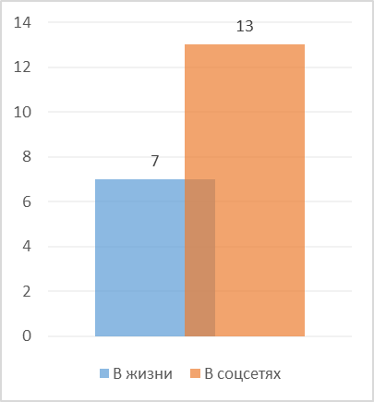
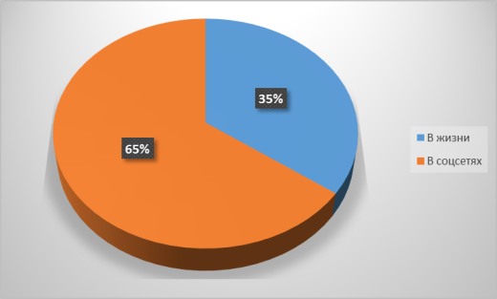
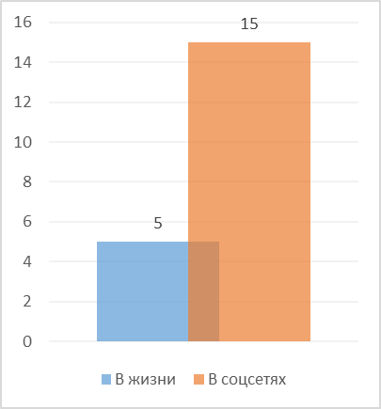
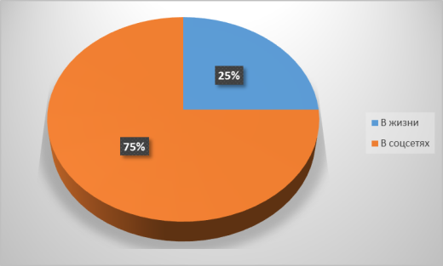
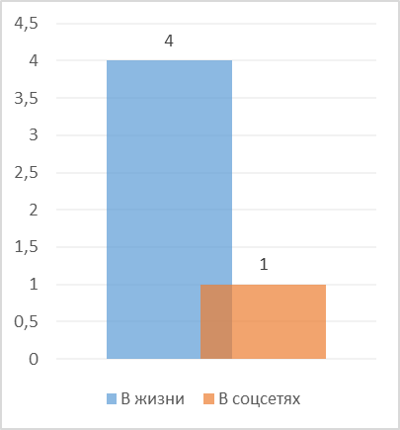
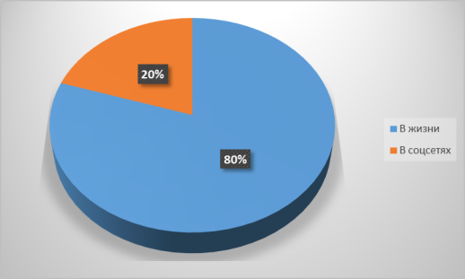
Анализ результатов анкетирования
Используете ли Вы в общении сленг Используете ли Вы в общении сленг (подростковый/ интернет-сленг/ профессиональный)?
9-11 лет | 14-15 лет | Старше 30 лет
В каких ситуациях Вы чаще всего используете сленг?
9-11 лет | 14-15 лет | Старше 30 лет

Slide 15
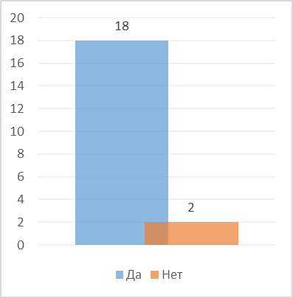
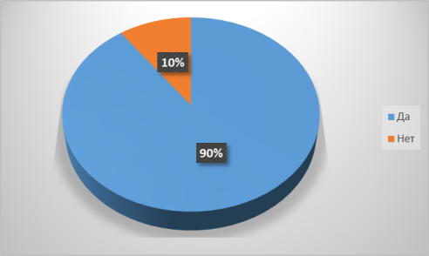
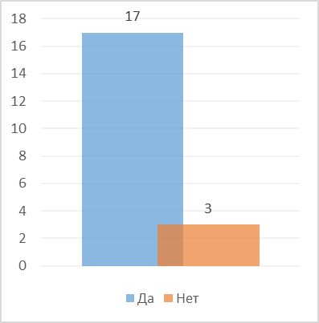
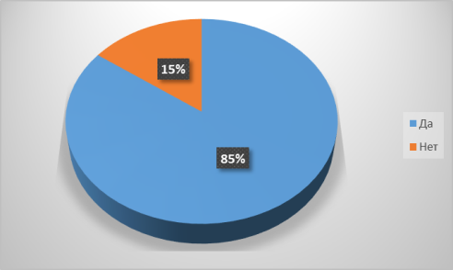
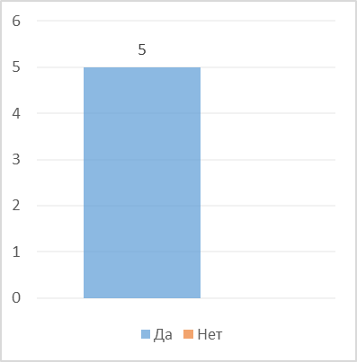
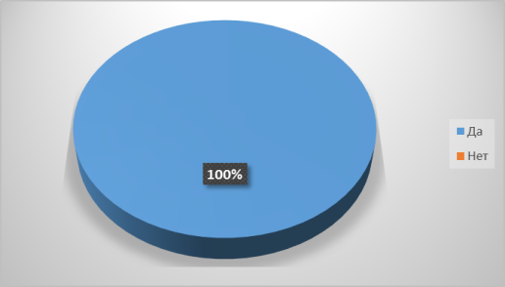
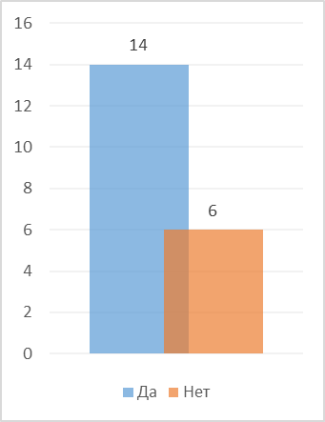
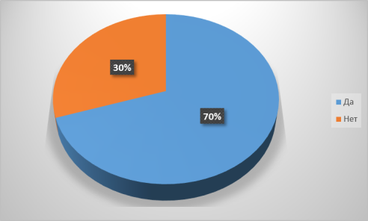
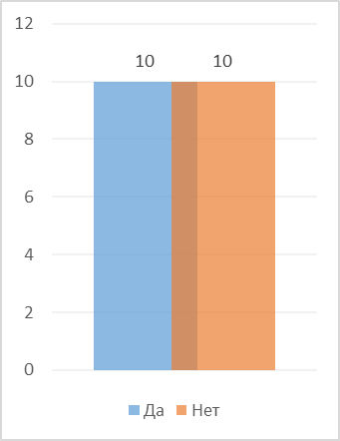
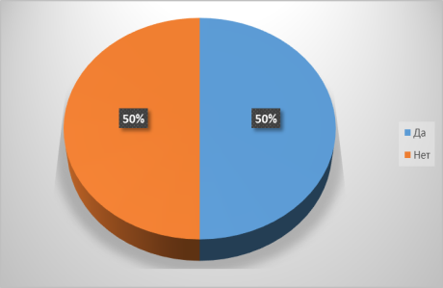
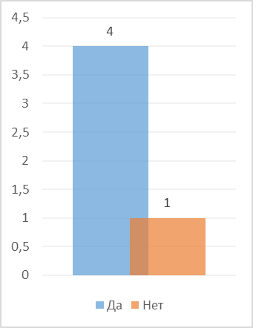
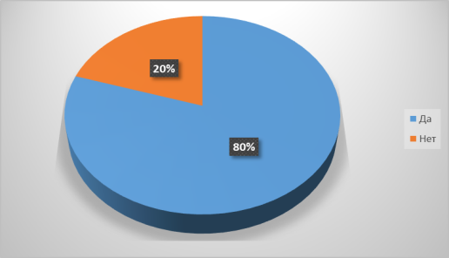
Анализ результатов анкетирования
Можете ли Вы обойтись без использования сленга?
9-11 лет | 14-15 лет | Старше 30 лет
Как Вы считаете, влияет ли на грамотность человека использование сленга при общении в социальных сетях?
9-11 лет | 14-15 лет | Старше 30 лет

Slide 16
Анализ результатов анкетирования
По результатам проведенного анкетирования можно сделать следующие выводы:
Наиболее активно используют интернет-сленг подростки в возрастном диапазоне 14 -15 лет (95% (19 человек) из средней категории против 60% (12 человек) из младшей категории; при этом хотя в старшей возрастной категории 60% (3 человека) опрошенных отметили, что иногда пользуются сленговыми выражениями, они имели ввиду профессиональный сленг);
Сленг представителями младшей и средней категорий чаще используется в онлайн общении (65% и 75% соответственно), тогда как в старшей возрастной категории сленговые выражения чаще используются в разговорной речи. В целом это закономерно, т.к. онлайн общение у подростков значительно больше распространено, чем среди взрослых людей;
Большинство опрошенных во всех возрастных категориях считают, что могут обойтись без использования интернет-сленга (90%, 85%, 100% по возрастанию категорий соответственно);
В категории 14-15 лет самый низкий процент опрошенных считают, что активное использование интернет-сленга может негативно повлиять на грамотность человека (50% в категории 14-15 лет против 70% в категории 9-11 лет и 80% в категории 30 лет), что, возможно, связано с психологическим желанием подростков доказать свое право на использование «своего» языка.

Slide 17
Словарь интернет-сленга
По результатам проведенного анкетирования выявлены слова из интернет-сленга, наиболее часто используемые учениками нашей школы. Из этих слов я составила Словарь интернет-сленга.
Интернет-сленг | Способ образования | Значение |  | Интернет-сленг | Способ образования | Значение
Го | Калька | От англ. To go - пошли, пойдем. |  | Омг | Калька | Из англ. cленга OMG - O my God! О мой бог! - выражение эмоций удивление, радость, восхищение, огорчение …
Дз | Подростковый (школьный) сленг, сокращение | Домашнее задание |  | Онлайн/ оффлайн | Калька | Онлайн (online) - в сети. Оффлайн (offline) - не в сети
Др | Подростковый интернет- сленг, сокращение | День рождения |  | Ору | Подростковый сленг | В знначении смеюсь
Красава | Подростковый сленг | Молодец |  | Пикчи | Полукалька | От англ. Pictures - картинки
Ку | Крылатое выражение из фильма ("Кин-дза-дза") | Приветствие |  | Пилить видосы | Компьютерный сленг | Создавать видео
Лол | Калька | Из англ. cленга LOL (Lots Of Laughing) - много смеха. Используется как реакция на что-то смешное |  | Прив | Подростковый интернет- сленг, сокращение | Привет
Лп | Перевод | Из англ. cленга bf (best friend) - лучшие подруги |  | Про | Подростковый интернет- сленг, сокращение | Профессионал
Майн | Полукалька | Назввание компьютерной игры Майнкрафт |  | Сохраненки | Подростковый интернет- сленг | Сохраненные картинки
Мемасы | Полукалька | От англ. memes - мемы. Картинки в интернете, имеющие юмористическую окраску. |  | Спасибки, спс | Подростковый сленг | Спасибо

Slide 18
Словарь интернет-сленга
Интернет-сленг | Способ образования | Значение
Споки | Подростковый интернет- сленг, сокращение | Спокойной ночи
Тян | Калька | От японского ちゃん - девушка
Френдзона | Полукалька | От англ. Friendzone - зона дружбы. Разновидность дружбы между парнем и девушкой, когда один человек игнорирует все намеки на любовь другого человека
Хай | Калька | От англ. Hi - привет
Хайп | Калька | От англ. Hype - шумиха. Используется в значении модное, популярное
Чекни | Полукалька | От англ. Check - посмотреть, проверить
Эмодзи | Калька | От яп. 絵 — картинка и 文字 — знак, символ. Картинки в мессенджерах в виде лиц, которые описывают эмоцию, вложенную в сообщение
Споки | Подростковый интернет- сленг, сокращение | Спокойной ночи
Тян | Калька | От японского ちゃん - девушка
Френдзона | Полукалька | От англ. Friendzone - зона дружбы. Разновидность дружбы между парнем и девушкой, когда один человек игнорирует все намеки на любовь другого человека
Хай | Калька | От англ. Hi - привет
Хайп | Калька | От англ. Hype - шумиха. Используется в значении модное, популярное

Slide 19
Мероприятия, направленные на снижение частоты использования интернет-сленга среди подростков
Учитывая, что проведенный опрос подтвердил чрезмерное использование интернет-сленга подростками, а такое использование, особенно в письменной речи, может оказать негативное влияние на грамотность человека, на мой взгляд необходимо проведение социальных мероприятий, направленных на снижение использования сленговых выражений подростками и повышение мотивации использования грамотной русской речи при любом виде общения. Я предлагаю следующие возможные мероприятия:
Активная социальная реклама, направленная на то, чтобы грамотность стала модным трендом среди молодежи:
Плакаты со слоганами: Быть грамотным – это модно!
Молодежь России за грамотную русскую речь!
Листовки в транспорте, магазинах и других массовых местах с заголовкам Общайся по-русски с «переводом» сленговых слов и выражений на литературный язык.
Дополнить популярные мессенджеры приложением, оценивающим грамотность отправляемых сообщений и количество используемого сленга. При грамотном общении в течение определенного периода пользователю будут предоставляться некоторые бонусы (бесплатные стикеры, временный свободный доступ к платным услугам ресурса).

Slide 20
Выводы
В процессе работы над проектом я ознакомилась с теоретическим материалом по теме Сленг, узнала, что понимается под этим понятием, выяснила причины возникновения подросткового и интернет-сленга.
Для слов интернет-сленга, имеющих англоязычное происхождение, я ознакомилась основными методами образования сленговой лексики, используемой при общении в социальных сетях (калька, полукалька, перевод, фонетическая мимикрия).
Для определения популярности использования сленга среди молодежи, мною было проведено анкетирование среди трех возрастных подгрупп. Анализ проведенного анкетирования подтвердил, что активнее всего как подростковым, так и интернет-сленгом пользуются подростки в возрасте 14-15 лет, что объясняется закономерным этапом их взросления, желанием отгородиться от мира взрослых, почувствовать себя членом группы единомышленников.
В результате анкетирования был определен список наиболее популярных слов интернет-сленга, из этих слов мною составлен Толковый словарь интернет-сленга.
С целью снижения риска влияния активного использования интернет-сленга на грамотность, я разработала и предложила социальные мероприятия, направленные на повышение мотивации использования грамотной русской речи при любом виде общения.
Я считаю (возможно потому что сама принадлежу к возрастной категории активных «пользователей» интернет-сленга), что активное использование интернет-сленга подростками – болезнь возраста, и для большинства она пройдет без последствий, однако все равно необходимо проводить мероприятия для минимизации риска негативного влияния на грамотность такого явления, как сленг.

